Slide 1
Kriptografi Modern
Bahan kuliah IF4020 Kriptografi
Oleh: Dr. Rinaldi Munir
Program Studi Informatika
Sekolah Teknik Elektro dan Informatika
ITB

Slide 2
Pendahuluan
Beroperasi dalam mode bit atau byte (algoritma kriptografi klasik beroperasi dalam mode karakter)
→ kunci, plainteks, cipherteks, diproses dalam rangkaian bit/byte
→ operasi bit xor paling banyak digunakan

Slide 3
Tetap menggunakan gagasan pada algoritma klasik: substitusi dan transposisi, tetapi lebih kompleks (Tujuan: sangat sulit dikriptanalisis)
Perkembangan algoritma kriptografi modern didorong oleh penggunaan komputer digital untuk keamanan pesan.
Komputer digital merepresentasikan data dalam biner.

Slide 4
Diagram Blok Kriptografi Modern

Slide 5
Rangkaian bit
Pesan (dalam bentuk rangkaian bit) dipecah menjadi beberapa blok
Contoh: Plainteks 100111010110
Bila dibagi menjadi blok 4-bit
1001 1101 0110
maka setiap blok menyatakan 0 sampai 15:
9 13 6

Slide 6
Bila plainteks dibagi menjadi blok 3-bit:
100 111 010 110
maka setiap blok menyatakan 0 sampai 7:
4 7 2 6

Slide 7
Padding bits: bit-bit tambahan jika ukuran blok terakhir tidak mencukupi panjang blok
Contoh: Plainteks 100111010110
Bila dibagi menjadi blok 5-bit:
10011 10101 00010
Padding bits mengakibatkan ukuran plainteks hasil dekripsi sedikit lebih besar daripada ukuran plainteks semula.

Slide 8
Representasi dalam Heksadesimal
Pada beberapa algoritma kriptografi, pesan dinyatakan dalam kode Hex:
0000 = 0 0001 = 1 0010 = 2 0011 = 3
0100 = 4 0101 = 5 0011 = 6 0111 = 7
1000 = 8 1011 = 9 1010 = A 1011 = B
1100 = C 1101 = D 1101 = E 1111 = F
Contoh: plainteks 100111010110 dibagi menjadi blok 4-bit:
1001 1101 0110
dalam notasi Hex adalah 9 D 6

Slide 9
Operasi XOR
Paling banyak digunakan di dalam cipher modern
Notasi: ⊕
Operasi:
0 ⊕ 0 = 0 0 ⊕ 1 = 1
1 ⊕ 0 = 1 1 ⊕ 1 = 0
Operasi XOR = penjumlahan modulo 2:
0 ⊕ 0 = 0 ⇔ 0 + 0 (mod 2) = 0
0 ⊕ 1 = 1 ⇔ 0 + 1 (mod 2) = 1
1 ⊕ 0 = 1 ⇔ 1 + 0 (mod 2) = 1
1 ⊕ 1 = 0 ⇔ 1 + 1 (mod 2) = 0

Slide 10
Hukum-hukum yang terkait dengan operator XOR:
(i) a ⊕ a = 0
(ii) a ⊕ b = b ⊕ a
(iii) a ⊕ (b ⊕ c) = (a ⊕ b) ⊕ c

Slide 11
Operasi XOR Bitwise

Slide 12
Cipher dengan XOR
Sama seperti Vigenere Cipher, tetapi dalam mode bit
Setiap bit plainteks di-XOR-kan dengan setiap bit kunci.
Enkripsi: C = P ⊕ K
Dekripsi: P = C ⊕ K

Slide 13
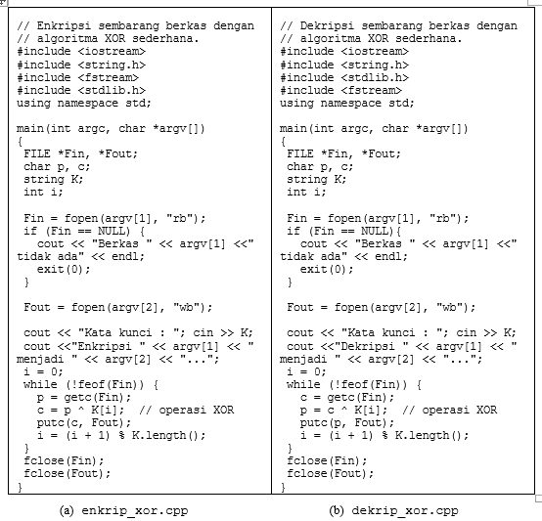

Slide 14
Sayangnya, algoritma XOR sederhana tidak aman karena cipherteksnya mudah dipecahkan. Panjang kuncinya dapat ditemukan dengan Metode Kasiski.

Slide 15
Kategori cipher Berbasis Bit
Cipher Alir (Stream Cipher)
- beroperasi pada bit tunggal
- enkripsi/dekripsi bit per bit
Cipher Blok (Block Cipher)
- beroperasi pada blok bit
(contoh: 64-bit/blok = 8 karakter/blok)
- enkripsi/dekripsi blok per blok

Slide 16
Cipher Alir
Mengenkripsi plainteks menjadi chiperteks bit per bit (1 bit setiap kali transformasi) atau byte per byte (1 byte setiap kali transformasi) dengan kunci keystream.
Diperkenalkan oleh Vernam melalui algoritmanya, Vernam Cipher.
Vernam cipher diadopsi dari one-time pad cipher, yang dalam hal ini karakter diganti dengan bit (0 atau 1).

Slide 17
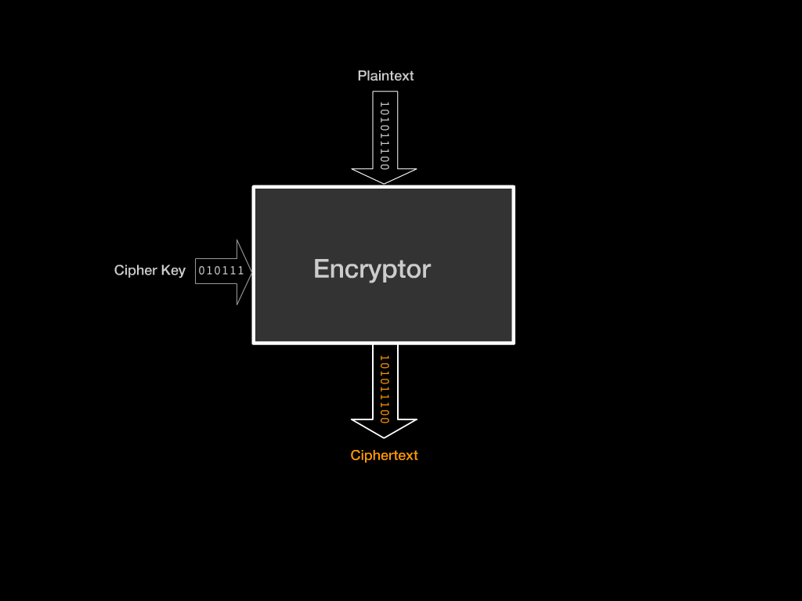

Slide 18
Gambar 1 Konsep cipher alir [MEY82]

Slide 19
Bit-bit kunci untuk enkripsi/dekripsi disebut keystream
Keystream dibangkitkan oleh keystream generator.
Keystream di-XOR-kan dengan bit-bit plainteks, p₁, p₂, …, menghasilkan aliran bit-bit cipherteks:
c_{i} = p_{i} ⊕ k_{i}
Di sisi penerima dibangkitkan keystream yang sama untuk mendekripsi aliran bit-bit cipherteks:
p_{i} = c_{i} ⊕ k_{i}

Slide 20
Contoh:
Plainteks: 1100101
Keystream: 1000110 ⊕
Cipherteks: 0100011
Keamanan cipher alir bergantung seluruhnya pada keystream generator.
Tinjau 3 kasus yang dihasilkan oleh keystream generator:
1. Keystream seluruhnya 0
2. Keystream berulang secara perodik
3. Keystream benar-benar acak

Slide 21
Kasus 1: Jika pembangkit mengeluarkan keystream yang seluruhnya nol,
maka cipherteks = plainteks,
sebab:
c_{i} = p_{i} ⊕ 0 = p_{i}
dan proses enkripsi menjadi tak-berarti

Slide 22
Kasus 2: Jika pembangkit mengeluarkan kesytream yang berulang secara periodik,
maka algoritma enkripsinya = algoritma enkripsi dengan XOR sederhana yang memiliki tingkat keamanan yang rendah.

Slide 23
Kasus 3: Jika pembangkit mengeluarkan keystream benar-benar acak (truly random), maka algoritma enkripsinya = one-time pad dengan tingkat keamanan yang sempurna.
Pada kasus ini, panjang keystream = panjang plainteks, dan kita mendapatkan cipher aliran sebagai unbreakable cipher.

Slide 24
Kesimpulan: Tingkat keamanan cipher alir terletak antara algoritma XOR sederhana dengan one-time pad.
Semakin acak keluaran yang dihasilkan oleh pembangkit keystream, semakin sulit kriptanalis memecahkan cipherteks.

Slide 25
Keystream Generator
Keystream generator diimplementasikan sebagai prosedur yang sama di sisi pengirim dan penerima pesan.
Keystream generator dapat membangkitkan keystream berbasis bit per bit atau dalam bentuk blok-blok bit.
Jika keystream berbentuk blok-blok bit, cipher blok dapat digunakan untuk untuk memperoleh cipher alir.

Slide 26
Prosedur menerima masukan sebuah kunci U. Keluaran dari prosedur merupakan fungsi dari U (lihat Gambar 2).
Pengirim dan penerima harus memiliki kunci U yang sama. Kunci U ini harus dijaga kerahasiaanya.
Pembangkit harus menghasilkan bit-bit kunci yang kuat secara kriptografi.

Slide 27
Gambar 2 Cipher aliran dengan pembangkit bit kunci-alir yang bergantung pada kunci U [MEY82].

Slide 28
Gambar 3 Proses di dalam pembangkit kunci-alir (keystream)

Slide 29
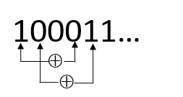
Contoh: U = 1111
(U adalah kunci empat-bit yang dipilih sembarang, kecuali 0000)
Algoritma sederhana memperoleh keystream:
XOR-kan bit ke-1 dengan bit ke-4 dari empat bit sebelumnya:
111101011001000
  dan akan berulang setiap 15 bit.
Secara umum, jika panjang kunci U adalah n bit, maka bit-bit kunci tidak akan berulang sampai 2^{n} – 1 bit.

Slide 30
Feedback Shift Register (LFSR)
FSR adalah contoh sebuah keystream generator.
FSR terdiri dari dua bagian: register geser (n bit) dan fungsi umpan balik
Register geser

Slide 31
Contoh FSR adalah LFSR (Linear Feedback Shift Register)
Bit luaran LFSR menjadi keystream

Slide 32
Contoh LFSR 4-bit
Fungsi umpan balik:
b₄ = f(b₁, b₄) = b₁ ⊕ b₄

Slide 33
Contoh: jika LFSR 4-bit diinisialisasi dengan 1111
Barisan bit acak: 1 1 1 1 0 1 0 1 1 0 0 1 0 0 0 …
Periode LFSR n-bit: 2^{n} – 1

Slide 34
Serangan pada Cipher Alir
Known-plaintext attack
Kriptanalis mengetahui potongan P dan C yang berkoresponden.
Hasil: K untuk potongan P tersebut, karena
P ⊕ C = P ⊕ (P ⊕ K)
= (P ⊕ P) ⊕ K
= 0 ⊕ K
= K

Slide 36
Ciphertext-only attack
Terjadi jika keystream yang sama digunakan dua kali terhadap potongan plainteks yang berbeda (keystream reuse attack)

Slide 37
Contoh: Kriptanalis memiliki dua potongan cipherteks berbeda (C₁ dan C₂) yang dienkripsi dengan bit-bit kunci yang sama.
XOR-kan kedua cipherteks tersebut:
C₁ ⊕ C₂ = (P₁ ⊕ K ) ⊕ (P₂ ⊕ K)
= (P₁ ⊕ P₂ ) ⊕ (K ⊕ K)
= (P₁ ⊕ P₂ ) ⊕ 0
= (P₁ ⊕ P₂ )

Slide 38
Jika P₁ atau P₂ tidak diketahui, dua buah plainteks yang ter-XOR satu sama lain ini dapat diketahui dengan menggunakan statistik pesan.
Misalnya dalam teks Bahasa Inggris, dua buah spasi ter-XOR, atau satu spasi dengan huruf ‘e’ yang paling sering muncul, dsb.
Kriptanalis cukup cerdas untuk mendeduksi kedua plainteks tersebut.

Slide 39
Flip-bit attack
Tujuan: mengubah bit cipherteks tertentu sehingga hasil dekripsinya berubah.
Pengubahan dilakukan dengan membalikkan (flip) bit tertentu (0 menjadi 1, atau 1 menjadi 0).

Slide 41
Pengubah pesan tidak perlu mengetahui kunci, ia hanya perlu mengetahui posisi pesan yang diminati saja.
Serangan semacam ini memanfaatkan karakteristik cipher aliran yang sudah disebutkan di atas, bahwa kesalahan 1-bit pada cipherteks hanya menghasilkan kesalahan 1-bit pada plainteks hasil dekripsi.

Slide 42
Aplikasi Cipher Alir
Cipher alir cocok untuk mengenkripsikan aliran data yang terus menerus melalui saluran komunikasi, misalnya:
1. Mengenkripsikan data pada saluran yang menghubungkan antara dua buah komputer.
2. Mengenkripsikan suara pada jaringan telepon mobile GSM.
Alasan: jika bit cipherteks yang diterima mengandung kesalahan, maka hal ini hanya menghasilkan satu bit kesalahan pada waktu dekripsi, karena tiap bit plainteks ditentukan hanya oleh satu bit cipherteks.

Slide 43
Cipher Blok (Block Cipher)
Bit-bit plainteks dibagi menjadi blok-blok bit dengan panjang sama, misalnya 64 bit.
Panjang kunci enkripsi = panjang blok
Enkripsi dilakukan terhadap blok bit plainteks menggunakan bit-bit kunci
Algoritma enkripsi menghasilkan blok cipherteks yang panjangnya = blok plainteks.

Slide 44
Blok plainteks berukuran n bit:
P = (p₁, p₂, …, p_{n}), p_{i} ∈ {0, 1}
Blok cipherteks (C) berukuran n bit:
C = (c₁, c₂, …, c_{n}), c_{i} ∈ {0, 1}

Slide 45
Skema enkripsi dan dekripsi pada cipher blok

Slide 46
Mode Operasi Cipher Blok
Mode operasi: berkaitan dengan cara blok dioperasikan di dalam fungsi E dan D.
Ada 5 mode operasi cipher blok:
1. Electronic Code Book (ECB)
2. Cipher Block Chaining (CBC)
3. Cipher Feedback (CFB)
4. Output Feedback (OFB)
5. Counter Mode

Slide 47
Electronic Code Book (ECB)
Setiap blok plainteks P_{i} dienkripsi secara individual dan independen menjadi blok cipherteks C_{i} .
Enkripsi: C_{i} = E_{K}(P_{i})
Dekripsi: P_{i} = D_{K}(C_{i})
yang dalam hal ini, P_{i} dan C_{i} masing-masing blok plainteks dan cipherteks ke-i.

Slide 48
2
Mode ECB

Slide 49
Contoh:
    Plainteks: 10100010001110101001
  Bagi plainteks menjadi blok-blok 4-bit:
1010 0010 0011 1010 1001
  ( dalam notasi HEX :A23A9)
Kunci (juga 4-bit): 1011
Misalkan fungsi enkripsi E yang sederhana adalah: XOR-kan blok plainteks P_{i} dengan K, kemudian geser secara wrapping bit-bit dari P_{i} ⊕ K satu posisi ke kiri:
E_{K}(P) = (P ⊕ K) << 1

Slide 50
Enkripsi:

Slide 51
Pada mode ECB, blok plainteks yang sama selalu dienkripsi menjadi blok cipherteks yang sama.
Pada contoh di atas, blok 1010 muncul dua kali dan selalu dienkripsi menjadi 0010.

Slide 52
Karena setiap blok plainteks yang sama selalu dienkripsi menjadi blok cipherteks yang sama, maka secara teoritis dimungkinkan membuat buku kode plainteks dan cipherteks yang berkoresponden (asal kata “code book” di dalam ECB )
Plainteks Cipherteks
0000 0100
0001 1001
0010 1010
… …
1111 1010

Slide 53
Namun, semakin besar ukuran blok, semakin besar pula ukuran buku kodenya.
Misalkan jika blok berukuran 64 bit, maka buku kode terdiri dari 2⁶⁴ – 1 buah kode (entry), yang berarti terlalu besar untuk disimpan. Lagipula, setiap kunci mempunyai buku kode yang berbeda.

Slide 54
Jika panjang plainteks tidak habis dibagi dengan ukuran blok, maka blok terakhir berukuran lebih pendek daripada blok-blok lainnya.
Untuk itu, kita tambahkan bit-bit padding untuk menutupi kekurangan bit blok.
Misalnya ditambahkan bit 0 semua, atau bit 1 semua, atau bit 0 dan bit 1 berselang-seling.

Slide 55
Keuntungan Mode ECB
Karena tiap blok plainteks dienkripsi secara independen, maka kita tidak perlu mengenkripsi file secara linear.
Kita dapat mengenkripsi 5 blok pertama, kemudian blok-blok di akhir, dan kembali ke blok-blok di tengah dan seterusnya.

Slide 56
Mode ECB cocok untuk mengenkripsi arsip (file) yang diakses secara acak, misalnya arsip-arsip basisdata.
Jika basisdata dienkripsi dengan mode ECB, maka sembarang record dapat dienkripsi atau didekripsi secara independen dari record lainnya (dengan asumsi setiap record terdiri dari sejumlah blok diskrit yang sama banyaknya).

Slide 57
Kesalahan 1 atau lebih bit pada blok cipherteks hanya mempengaruhi cipherteks yang bersangkutan pada waktu dekripsi.
Blok-blok cipherteks lainnya bila didekripsi tidak terpengaruh oleh kesalahan bit cipherteks tersebut.

Slide 58
Kelemahan ECB
Karena bagian plainteks sering berulang (sehingga terdapat blok-blok plainteks yang sama), maka hasil enkripsinya menghasilkan blok cipherteks yang sama
➔ contoh berulang: spasi panjang
➔ mudah diserang secara statisitik

Slide 59
Pihak lawan dapat memanipulasi cipherteks untuk “membodohi” atau mengelabui penerima pesan.
Contoh: Seseorang mengirim pesan
Uang ditransfer lima satu juta rupiah

Slide 60
Andaikan kriptanalis mengetahui ukuran blok = 2 karakter (16 bit), spasi diabaikan.
Blok-blok cipherteks:
C₁, C₂, C₃, C₄, C₅, C₆, C₇, C₈, C₉, C₁₀, C₁₁, C₁₂, C₁₃, C₁₄, C₁₅, C₁₆
  Misalkan kriptanalis berhasil mendekripsi keseluruhan blok cipherteks menjadi plainteks semula.
  Kriptanalis membuang blok cipheteks ke-8 dan 9:
C₁, C₂, C₃, C₄, C₅, C₆, C₇, C₁₀, C₁₁, C₁₂, C₁₃, C₁₄, C₁₅, C₁₆

Slide 61
Penerima pesan mendekripsi cipherteks yang sudah dimanipulasi dengan kunci yang benar menjadi
Uang ditransfer satu juta rupiah
Karena dekripsi menghasilkan pesan yang bermakna, maka penerima menyimpulkan bahwa uang yang dikirim kepadanya sebesar satu juta rupiah.

Slide 62
Cara mengatasi kelemahan ini: enkripsi tiap blok individual bergantung pada semua blok-blok sebelumnya.
Akibatnya, blok plainteks yang sama dienkripsi menjadi blok cipherteks berbeda.
Prinsip ini mendasari mode Cipher Block Chaining.

Slide 63
Cipher Block Chaining(CBC)
Tujuan: membuat ketergantungan antar blok.
Setiap blok cipherteks bergantung tidak hanya pada blok plainteksnya tetapi juga pada seluruh blok plainteks sebelumnya.
Hasil enkripsi blok sebelumnya di-umpan-balikkan ke dalam enkripsi blok yang current.

Slide 64
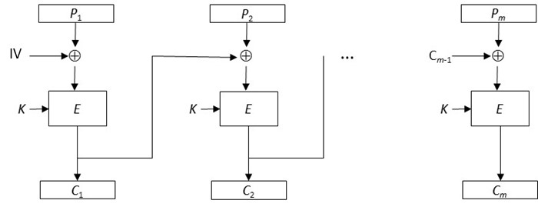
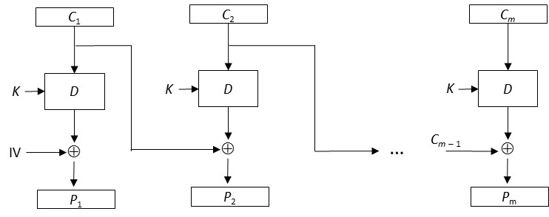
(a) Skema enkripsi mode CBC
(b) Skema dekripsi mode CBC

Slide 65
Enkripsi blok pertama memerlukan blok semu (C₀) yang disebut IV (initialization vector).
IV dapat diberikan oleh pengguna atau dibangkitkan secara acak oleh program.
Pada dekripsi, blok plainteks diperoleh dengan cara meng-XOR-kan IV dengan hasil dekripsi terhadap blok cipherteks pertama.

Slide 70
Keuntungan Mode CBC
Karena blok-blok plainteks yang sama tidak menghasilkan blok-blok cipherteks yang sama, maka kriptanalisis menjadi lebih sulit.
Inilah alasan utama penggunaan mode CBC digunakan.

Slide 71
Kelemahan Mode CBC
Kesalahan satu bit pada sebuah blok plainteks akan merambat pada blok cipherteks yang berkoresponden dan semua blok cipherteks berikutnya.
2. Tetapi, hal ini berkebalikan pada proses dekripsi. Kesalahan satu bit pada blok cipherteks hanya mempengaruhi blok plainteks yang berkoresponden dan satu bit pada blok plainteks berikutnya (pada posisi bit yang berkoresponden pula).

Slide 72
Cipher-Feedback (CFB)
Mengatasi kelemahan pada mode CBC jika diterapkan pada komunikasi data (ukuran blok yang belum lengkap)
Data dienkripsikan dalam unit yang lebih kecil daripada ukuran blok.
Unit yang dienkripsikan dapat berupa bit per bit (jadi seperti cipher aliran), 2 bit, 3-bit, dan seterusnya.
Bila unit yang dienkripsikan satu karakter setiap kalinya, maka mode CFB-nya disebut CFB 8-bit.

Slide 73
CFB n-bit mengenkripsi plainteks sebanyak n bit setiap kalinya, n ≤ m (m = ukuran blok).
Dengan kata lain, CFB mengenkripsikan cipher blok seperti pada cipher aliran.
Mode CFB membutuhkan sebuah antrian (queue) yang berukuran sama dengan ukuran blok masukan.
Tinjau mode CFB 8-bit yang bekerja pada blok berukuran 64-bit (setara dengan 8 byte) pada gambar berikut

Slide 76
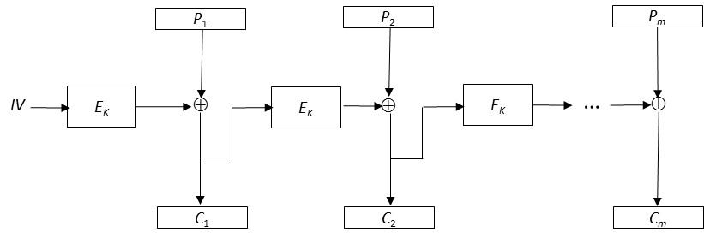
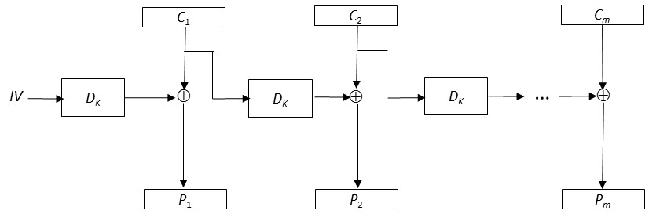
Jika m = n, maka mode CFB n-bit adalah sbb:
(a) Enkripsi
(b) Dekripsi

Slide 77
Dari Gambar di atas dapat dilihat bahwa:
C_{i} = P_{i} ⊕ E_{k} (C_{i} _{– 1} )
P_{i} = C_{i} ⊕ D_{k} (C_{i} _{– 1} )
yang dalam hal ini, C₀ = IV.
Kesalahan 1-bit pada blok plainteks akan merambat pada blok-blok cipherteks yang berkoresponden dan blok-blok ciphereks selanjutnya pada proses enkripsi.
Hal yang kebalikan terjadi pada proses dekripsi.

Slide 78
Output-Feedback (OFB)
Mode OFB mirip dengan mode CFB, kecuali n-bit dari hasil enkripsi terhadap antrian disalin menjadi elemen posisi paling kanan di antrian.
Dekripsi dilakukan sebagai kebalikan dari proses enkripsi.
Gambar berikut adalah mode OFB 8-bit yang bekerja pada blok berukuran 64-bit (setara dengan 8 byte).

Slide 80
Jika m = n, maka mode OFB n-bit adalah seperti pada Gambar berikut

Slide 81
Kesalahan 1-bit pada blok plainteks hanya mempengaruhi blok cipherteks yang berkoresponden saja; begitu pula pada proses dekripsi, kesalahan 1-bit pada blok cipherteks hanya mempengaruhi blok plainteks yang bersangkutan saja.
Karakteristik kesalahan semacam ini cocok untuk transmisi analog yang di-digitisasi, seperti suara atau video, yang dalam hal ini kesalahan 1-bit dapat ditolerir, tetapi penjalaran kesalahan tidak dibolehkan.

Slide 82
Counter Mode
Mode counter tidak melakukan perantaian (chaining) seperti pada CBC.
Counter adalah sebuah nilai berupa blok bit yang ukurannya sama dengan ukuran blok plainteks.
Nilai counter harus berbeda dari setiap blok yang dienkripsi. Pada mulanya, untuk enkripsi blok pertama, counter diinisialisasi dengan sebuah nilai. Selanjutnya, untuk enkripsi blok-blok berikutnya counter dinaikkan nilainya satu.

Slide 83
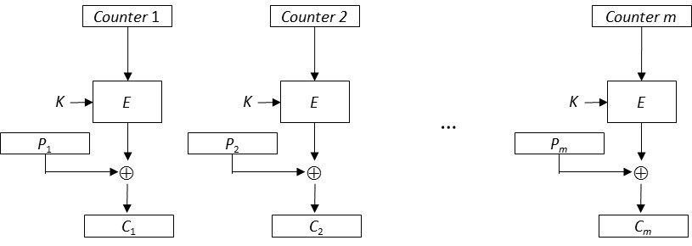
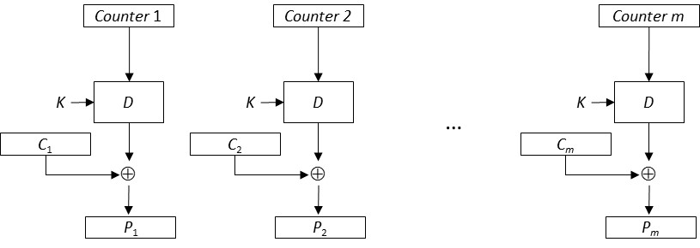
(a) Enkripsi
(b) Dekripsi

Slide 84
Prinsip-prinsip Perancangan Cipher Blok
Prinsip Confusion dan Diffusion dari Shannon.
Cipher berulang (iterated cipher)
Jaringan Feistel (Feistel Network)
Kotak-S (S-box)

Slide 85
Prinsip Confusion dan Diffusion dari Shannon.
Banyak algoritma kriptografi klasik yang telah berhasil dipecahkan karena distribusi statistik plainteks dalam suatu bahasa diketahui.
Claude Shannon dalam makalah klasiknya tahun 1949, Communication theory of secrecy systems, memperkenalkan prinsip confusion dan diffusion untuk membuat serangan statistik menjadi rumit.
Dua prinsip tersebut menjadi panduan dalam merancang algoritma kriptografi.

Slide 86
Confusion
Prinsip ini menyembunyikan hubungan apapun yang ada antara plainteks, cipherteks, dan kunci.
Prinsip confusion membuat kriptanalis frustasi untuk mencari pola-pola statistik yang muncul pada cipherteks.
One-Time Pad adalah contoh algoritma yang confuse.
Confusion dapat direalisasikan dengan menggunakan algoritma substitusi yang kompleks.
DES mengimplementasikan substitusi dengan menggunakan kotak-S.

Slide 87
Diffusion
Prinsip ini menyebarkan pengaruh satu bit plainteks atau kunci ke sebanyak mungkin cipherteks.
Sebagai contoh, pengubahan kecil pada plainteks sebanyak satu atau dua bit menghasilkan perubahan pada cipherteks yang tidak dapat diprediksi.
Mode CBC dan CFB menggunakan prinsip ini
Pada algoritma DES, diffusion direalisasikan dengan menggunakan operasi permutasi.

Slide 88
Cipher Berulang (Iterated Cipher)
Fungsi transformasi sederhana yang mengubah plainteks menjadi cipherteks diulang sejumlah kali.
Pada setiap putaran digunakan upa-kunci (subkey) atau kunci putaran (round key) yang dikombinasikan dengan plainteks.

Slide 89
Cipher berulang dinyatakan sebagai
C_{i} = f(C_{i – 1}, K_{i})
i = 1, 2, …, r (r adalah jumlah putaran).
K_{i} = upa-kunci (subkey) pada putaran ke-i
f = fungsi transformasi (di dalamnya terdapat operasi substitusi, permutasi, dan/atau ekspansi, kompresi).
Plainteks dinyatakan dengan C₀ dan cipherteks dinyatakan dengan C_{r}.

Slide 90
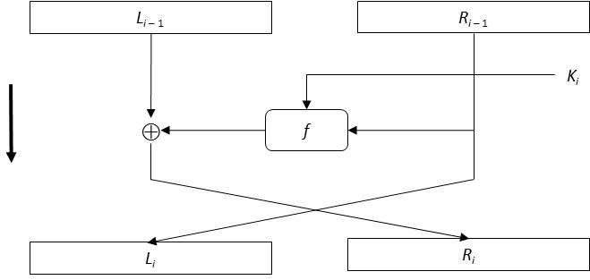
Jaringan Feistel (Feistel Network)
Jaringan Feistel pada enkripsi putaran ke-i
L_{i} = R_{i – 1}
R_{i} = L_{i – 1} ⊕ f(R_{i – 1,} K_{i})

Slide 91
Jaringan Feistel banyak dipakai pada algoritma kriptografi DES, LOKI, GOST, FEAL, Lucifer, Blowfish, dan lain-lain karena model ini bersifat reversible untuk proses enkripsi dan dekripsi.
Sifat reversible ini membuat kita tidak perlu membuat algoritma baru untuk mendekripsi cipherteks menjadi plainteks.
Contoh: L_{i – 1} ⊕ f(R_{i – 1}, K_{i}) ⊕ f(R_{i – 1}, K_{i}) = L_{i – 1}
Sifat reversible tidak bergantung pada fungsi f sehingga fungsi f dapat dibuat serumit mungkin.

Slide 92
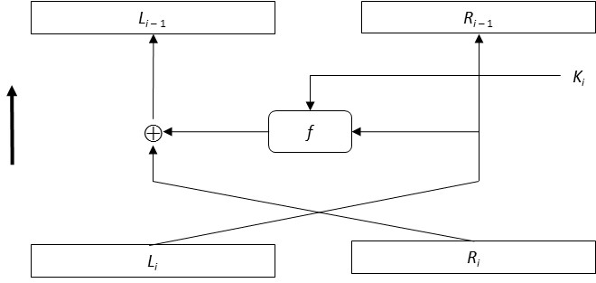
Jaringan Feistel pada dekripsi putaran ke-i
R_{i – 1} = L_{i}
L_{i – 1} = R_{i} ⊕ f(R_{i – 1}, K_{i}) = R_{i} ⊕ f(L_{i}, K_{i})

Slide 93
Kotak-S (S-box)
Kotak-S adalah matriks yang berisi substitusi sederhana yang memetakan satu atau lebih bit dengan satu atau lebih bit yang lain.
Pada kebanyakan algoritma cipher blok, kotak-S memetakan m bit masukan menjadi n bit keluaran, sehingga kotak-S tersebut dinamakan kotak m × n S-box.
Kotak-S merupakan satu-satunya langkah nirlanjar di dalam algoritma, karena operasinya adalah look-up table. Masukan dari operasi look-up table dijadikan sebagai indeks kotak-S, dan keluarannya adalah entry di dalam kotak-S.

Slide 95
Misalkan masukan adalah 110100
Nomor baris tabel = 10 (baris 2)
Nomor kolom tabel = 1010 (kolom 10)
Jadi, substitusi untuk 110100 adalah entry pada baris 2 dan kolom 10, yaitu 0100 (atau 4 desimal).
DES mempunyai 8 buah kotak-S

Slide 96
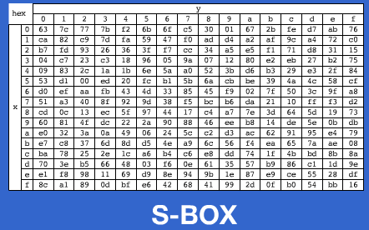
Pada AES kotak S hanya ada satu buah:

Slide 97
